Slide 1
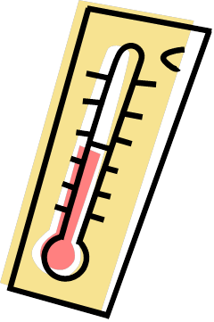
Окружающий мир
2 класс
Как измеряют температуру

Slide 2
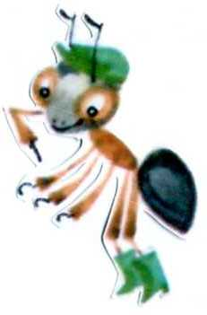
Мы с вами выяснили, что в природе всё постоянно меняется. Вчера было холодно, а сегодня – тепло… Как нам узнать, что надеть на себя,
чтобы выйти на улицу?

Slide 3
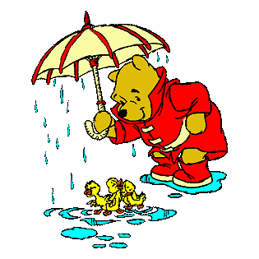
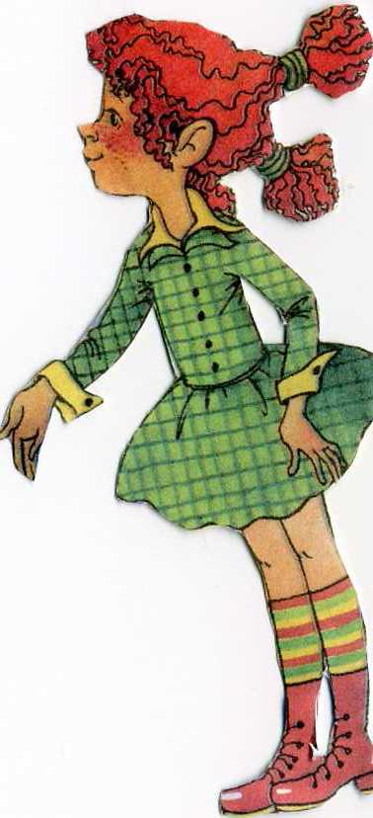
Знакомы ли вам слова «температура», «термометр»? Как вы их объясните?

Slide 4
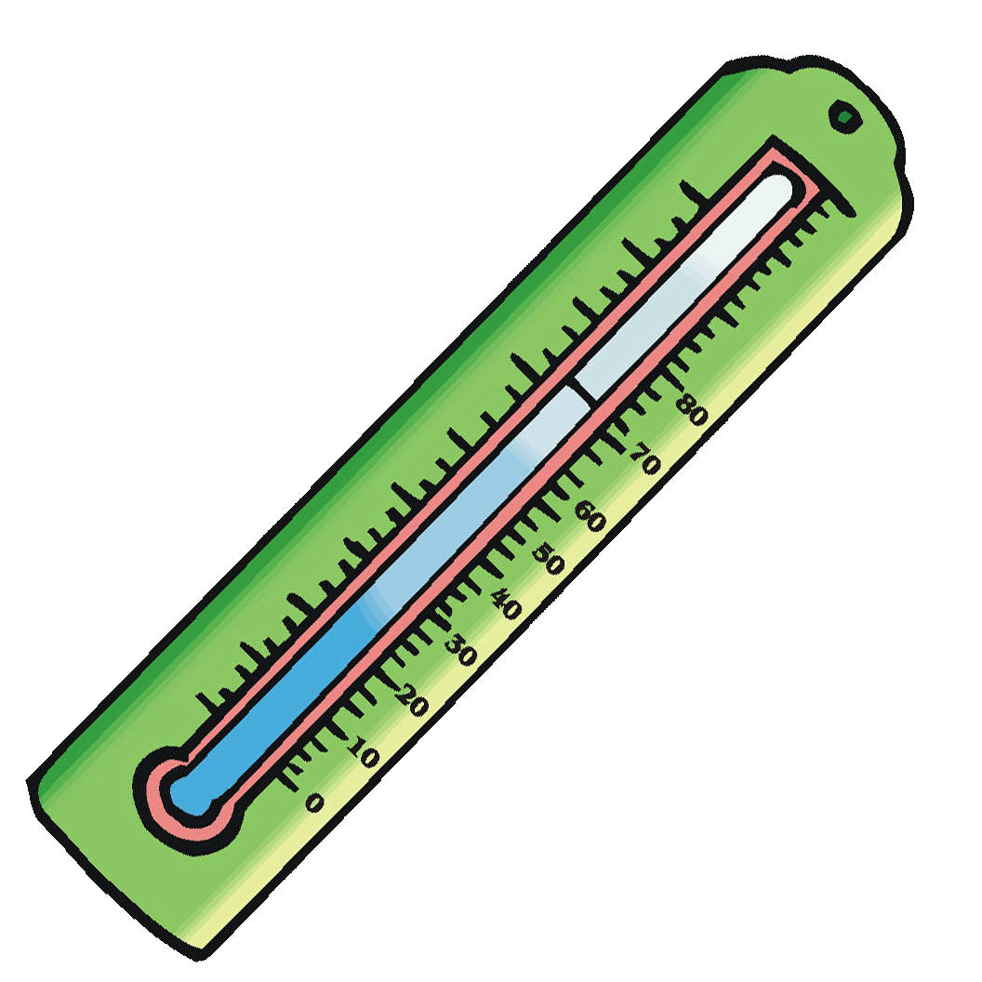
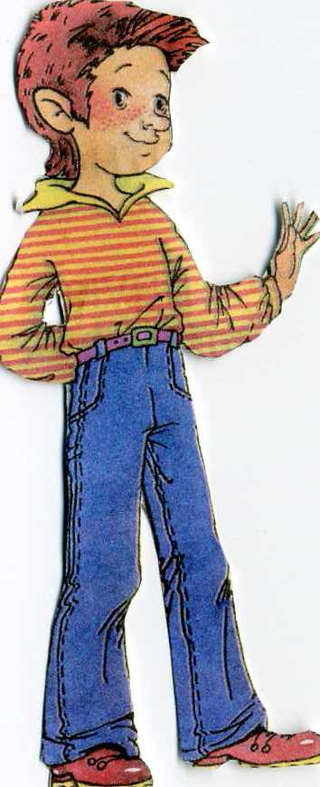
Как называется прибор, с помощью которого
мы определяем температуру на улице?

Slide 5
Термометр – прибор для измерения температуры.

Slide 6
Расскажите по рисунку, какие бывают термометры.

Slide 7
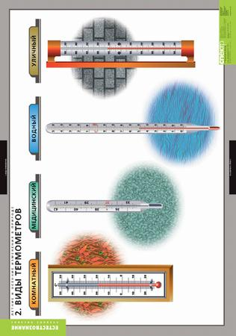
ВИДЫ ТЕРМОМЕТРОВ

Slide 8
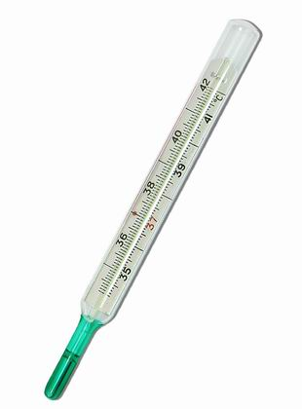
В медицинском термометре шкала начинается
с 34 градусов и заканчивается 42 градусами.
Почему именно так? Вспомните: какая температура бывает у здорового человека?

Slide 9
Бывает, что человек устал, переутомился, его организм ослаб. В таких случая говорят: «упадок сил».
Температура может опуститься ниже, чем 36,6 градусов.
Если человек заболел, то температура сразу повышается.
Но выше 42 градусов она просто не может быть,
человек такую температуру не перенесет.
36,6º

Slide 10
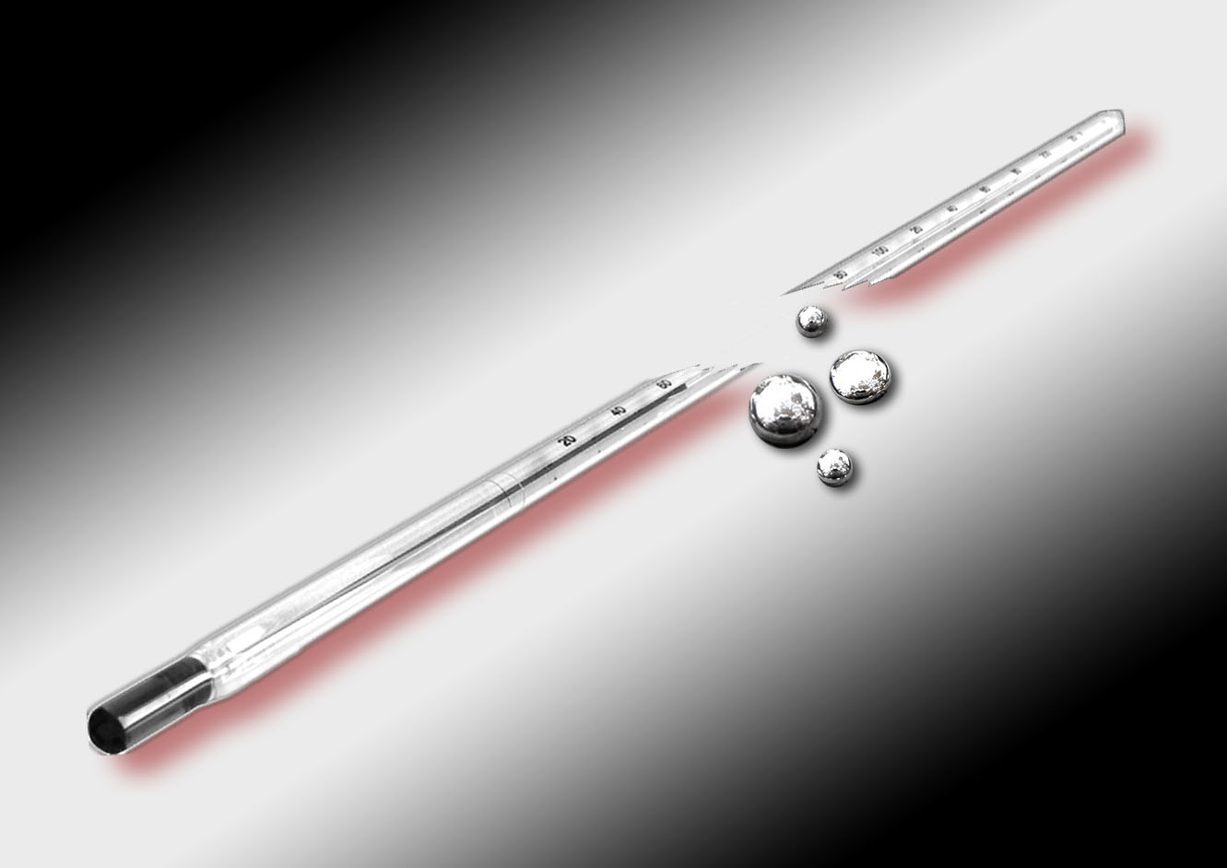
В трубке медицинских термометров чаще всего находится ртуть. Это вредное вещество. Пока ртуть запаяна в градуснике, она приносит нам пользу. Если разбить градусник, то ртуть вытечет и от нее нашему организму будет вред. Поэтому пользуйтесь этим прибором очень осторожно и не давайте его в руки вашим младшим братьям и сестрам.

Slide 11
Рассмотрите шкалу оставшихся термометров.
Что находится в середине шкалы?
Нуль показывает границу между градусами
тепла и холода.

Slide 12
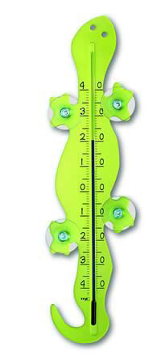
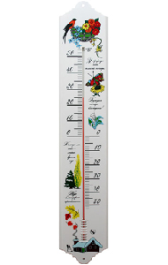
Найдите уличный термометр.
Как его выбрать из всех остальных?
Ищите тот термометр, у которого шкала начинается
с отметки - 40⁰ и заканчивается отметкой + 50⁰.

Slide 13
Почему такая разница в значениях?
Вспомните: какая температура бывает у нас зимой? Какая — летом?
Страна у нас огромная. В одном месте летом может быть температура всего +20 ⁰, а в другом +40⁰.

Slide 14
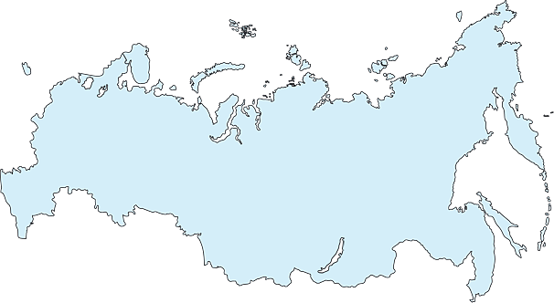
В нашем городе зимой бывает около 15-20 градусов мороза, а в городах, расположенных севернее — до - 50.
Те, кто выпускает термометры, не знают: в какой именно город попадет их изделие. Поэтому шкала делается такая, чтобы термометром можно было пользоваться
на территории всей страны.

Slide 15
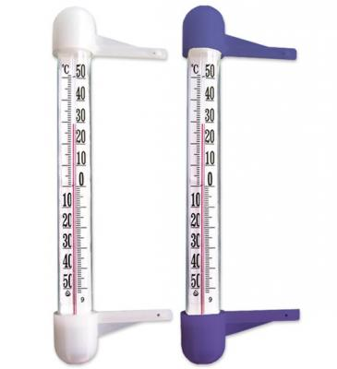
Как правильно выбрать место для того,
чтобы прикрепить уличный термометр?

Slide 16
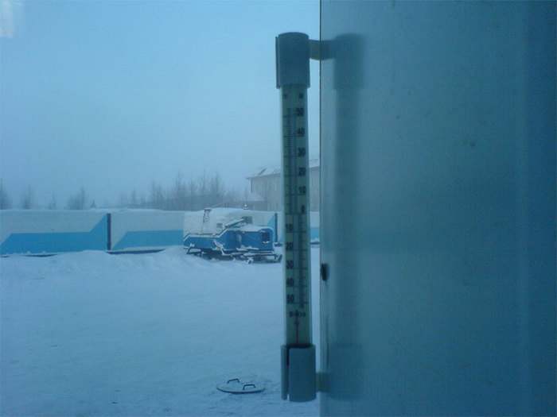
Термометр крепится с уличной стороны.
Желательно прикрепить его на том окне,
где в течение дня меньше всего бывает солнце.
Если термометр будет висеть на открытом солнце,
то он будет показывать слишком высокую температуру.
Прикреплять прибор нужно на уровне глаз.

Slide 17
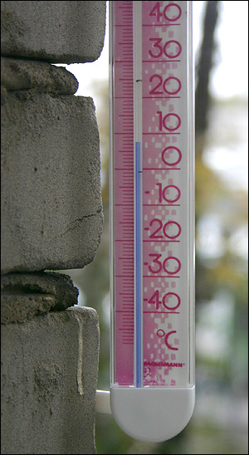
Определим температуру, которая сейчас на улице.

Slide 18
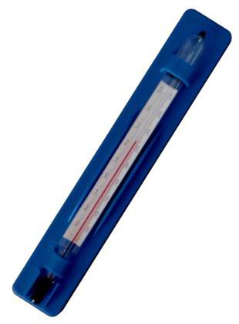
Найдите водный термометр. На его шкале градусы от 0 до 100. Почему такие значения на шкале?
Вода при температуре 0⁰ замерзает. Температуру льда никто не измеряет. При температуре 100⁰ вода кипит и превращается в пар. Поэтому измерить можно только температуру от 0 до 100⁰.

Slide 19
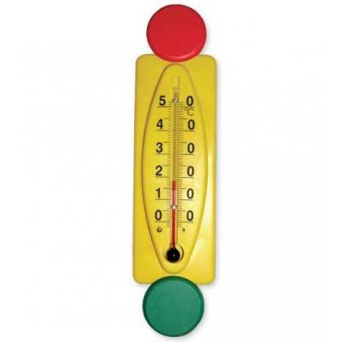
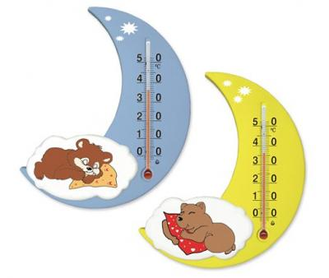
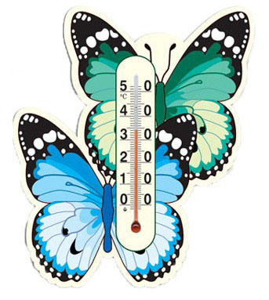
У нас остался еще один вид термометров — комнатный. Но перед вами их несколько. Почему?
Комнатные термометры вешают внутри помещения. Люди хотят, чтобы прибор был красивым,
подходил под их обстановку, поэтому оформление
комнатных термометров — различно.

Slide 20
ПРАКТИЧЕСКАЯ РАБОТА
ЗАДАНИЕ 1
Рассмотрите термометр.
Основные части термометра — стеклянная трубка, наполненная жидкостью, и шкала (пластинка с делениями). Каждое деление на шкале обозначает один градус. В середине шкалы ты видишь ноль. Это граница между градусами тепла и градусами мороза. Конец столбика жидкости в трубке термометра указывает на число градусов.

Slide 21
ЗАДАНИЕ 2
Чтобы понять, как работает термометр, проделайте опыты.
Опыт 1. Опустите термометр в стакан с тёплой водой. Что происходит со столбиком жидкости в трубке термометра?
Опыт 2. Перенесите термометр в стакан с холодной водой. Посмотри, что теперь происходит со столбиком жидкости в трубке.

Slide 22
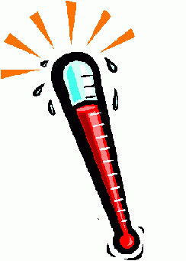
Если температура понижается, жидкость
в термометре опускается, если становится теплее - жидкость поднимается.

Slide 23
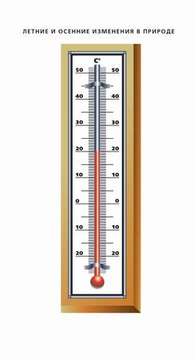
ЗАДАНИЕ 3
Пользуясь термометром, определи температуру воздуха, воды.
Число градусов тепла записывают со знаком «+», а число градусов мороза — со знаком «-».
Вместо слова «градус» ставится маленький кружочек.
Например: +10°, -10°.

Slide 24
ЗАДАНИЕ 4
Медицинским термометром измерь температуру своего тела.
Если температура поднимается выше +37°, значит, человек заболел.

Slide 26
Мама градусник купила И на стенку прикрепила. - Мамочка, а кто больной? У соседей? За стеной? - Что ты, милая Лалик, В нашем доме нет больных, Это градусник для комнат - Он тепло и холод помнит! - Значит, комната больна, Может кашляет она? Поднялась температура, Потому глядит так хмуро? Я больную навещу, Солнце в форточку впущу!
С.Капутикян

Slide 27
2. Стеклянная …,
наполненная жидкостью
3. Число градусов тепла записывается со знаком … .
4. Человек говорит :
«У меня жар». Это значит – поднялась … .
5. Число градусов холода записывается со знаком … .
6. Граница между теплом и холодом, на термометре – цифра … .
7. Пластинка с делениями.
8. Деление на пластинке обозначает … .
1. Прибор для измерения температуры воды, воздуха, температуры тела человека.
1
т
2
3
е
4
т
е
м
п
е
р
а
т
у
р
а
р
л
м
5
у
ю
о
м
б
с
м
и
к
е
6
н
у
л
ь
7
ш
к
а
л
а
т
у
8
г
р
а
д
у
с

Slide 28
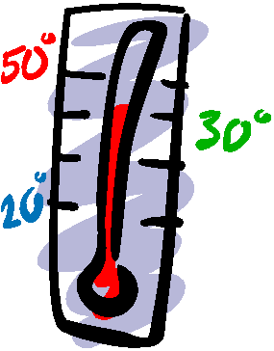
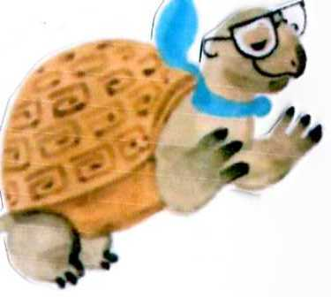
Для измерения температуры служит прибор – термометр.

Slide 29
М
О
Л
О
Д
Ц
Ы
!

Slide 30
http://www.democratandchronicle.com/blogs/irondequoit/uploaded_images/thermometer-730350.gif
http://home.iprimus.com.au/foo7/thermo.gif
http://www.posobiya.ru/NACH_SKOOL/OKRUG/015/images/10_02.jpg
http://www.signplanet.net/WebImages/Icons/Clipart/cold.jpg
http://www.gcsd.k12.nj.us/css/tech_page/podcasts/weather/images/thermometer1%20copy.gif
http://www.totural.ru/pictures/news_slide/169.jpg
http://www.michigan.gov/images/mdch/Thermometer_broken_Final_217161_7.jpg
http://www.murzuk.ru/admin/pictures/1009b.jpg
http://freemarket.kiev.ua/images_message/9/436901.jpg
http://www.1thermometer.ru/media/2008/11/13/fas.jpg
http://etalon-opt.ru/img/icons/termometri.jpg
http://img.liveinternet.ru/images/attach/2/5150/5150610_tyumen55.jpg
http://www.krolium.ru/4lj/term.jpg
http://www.murzuk.ru/admin/pictures/1007b.jpg
http://www.metizplant.ru/picdata/7451.jpg
http://e-2000.ru/images/19/termometry/17.jpeg
http://blogs.technet.com/blogfiles/ed/WindowsLiveWriter/5_D627/image_8.png
http://www.termopribor-ltd.ru/products_pictures/termometr_tp-11m.jpg
http://img.galya.ru/galya.ru/Pictures2/catalog_diary/2009/11/30/t4_1574798.gif
http://www.travelemirate.ru/images/articles/thermometer_1.jpg
http://www.travelemirate.ru/images/articles/thermometer_1.jpg
Автор презентации – Котова Ирина kotrish@yandex.ru

